Slide 1
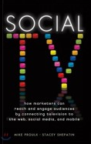
Social TV : The BackChannel

Slide 2
1. Summary
CONTENTS
2. Example

Slide 3
Summary

Slide 4
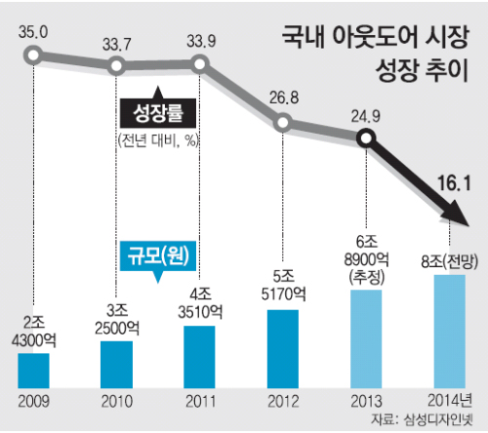
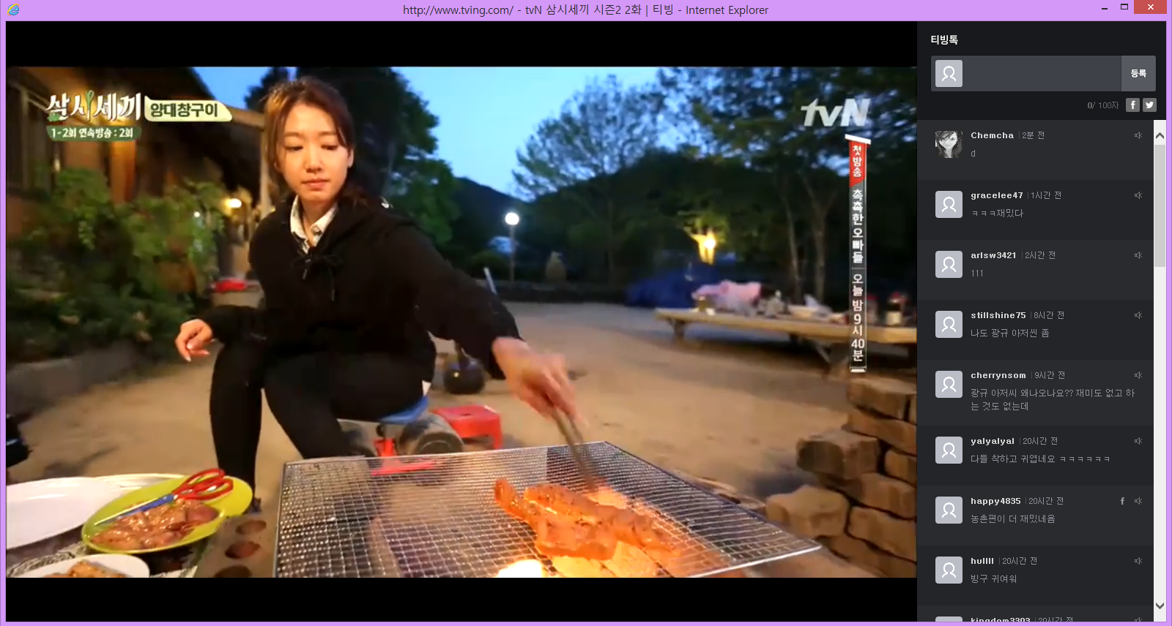
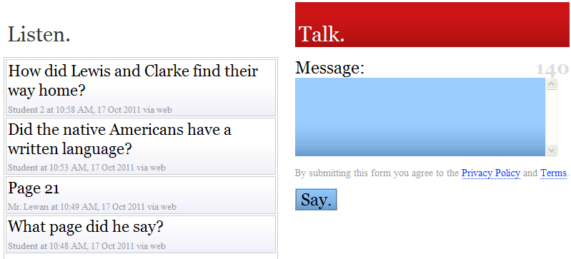
BackChannel
BackChannel이란?
특정 그룹 내에서 온라인을 활용하여
진행중인 프로그램이나 현상에 대해
실시간으로 이야기하는 형태.
커뮤니티가 진행되는 동안 청중들이 채팅방, 트위터, 문자를 통해 커뮤니케이션 하는 것.

Slide 5
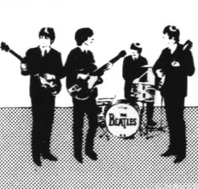
Bringing the Social Conversation to the Forefront
Beatles
1964년 2월 9일 일요일, 밴드 Beatles가 TV쇼에 최초로 등장했고, 7300만 인구가 TV쇼를 시청했다.
시청자들은 60분짜리 TV쇼가 진행되는 동안 프로그램에 반응, 대화하고 다음날이면 복도, 정수기 앞에서 서로 이야기했다.
TV를 통한 대중 BackChannel의 구심점을 형성한 계기

Slide 6



Television and Social Media have blended
TV쇼를 통한 소극적인 BackChannel 이후 40년이 지난 지금은 Twitter, Fackbook과 같은 SNS를 활용하여 대화하거나, 티빙이나 아프리카TV에서 처럼 채팅방을 활용하여 서로 진행중인 프로그램에 대해서 자유롭게 대화할 수 있다.

Slide 7
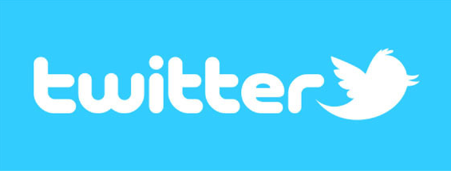
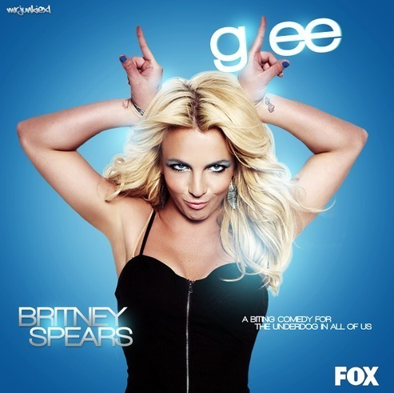

Meet the BackChannel
TV의 BackChannel 은 프로그램이 방영될 때의 실시간으로 이루어지는 대화들로 정의한다.
2011년 7월 트위터는 하루에 2억개 이상의 트윗을 생산하고 있고, 활성된 사용자만 약 1억명으로 추정했다.
미국 드라마 Glee의 경우
브리트니 스피어스 에피소드 방영 후 트윗 량이 285,000건으로 측정되었고,
2011년 여자 월드컵의 경우 한 경기가 끝나면 초당 7,196개의 트윗이 생성된 것으로 측정되었다.

Slide 8
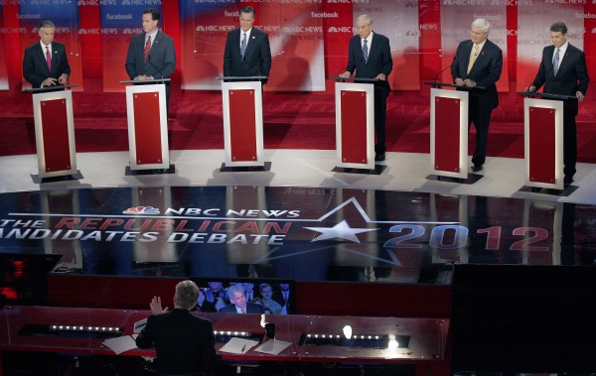
The BackChannel is more than Twitter : Facebook
2012 New Hampshire primary election
David Gregory의 진행으로 이루어진 TV논쟁을
facebook 페이지에 동시 방송됨에 따라
실시간으로 web상에서 시청자들과 논쟁이 가능했다.

Slide 9
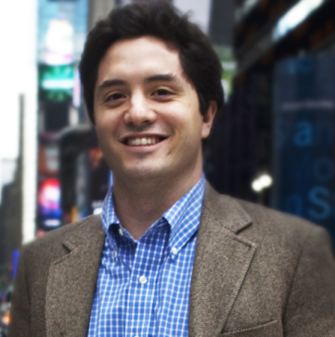
Television Networks Have Embraced the BackChannel
Ryan Osborn NBC 방송국 디렉터
5년 전에 TV 프로듀서들이 어떻게든 관객들이 집중을 못한다는 이유로 방송 중에 URL을 언급하기 꺼려했다는 사실을 잊기 쉽다.
하지만 오늘날, 사회와 디지털이 우리가 TV상에서 하고 있는 것을 엄청나게 강화하고 있다는 것에 대해서는 확실한 느낌이 존재한다.
Ryan Osborn
과거와 달리 오늘 날에는 방송에서
Backchannel(twitter, facebook)을 적극 활용하게 되었다.

Slide 10

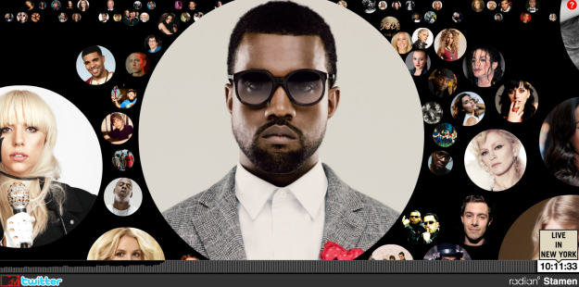
2009 Video Music Awards
소셜 미디어 업체 Radian6와
Stamen Design과 협력
최초로 Backchannel을 적극 활용한 MTV.
당시 미국 랩퍼 Kanye West가 Taylor Swift가 최고 여자 비디오상 수상소감을 말할 때 중간에 난입 해 Beyonce가 진정한 수상자라는 식으로 얘기해서 이에 대한 Twitter가 폭주한 사건도 있었다.
https://www.youtube.com/watch?v=RvaakT52RjQ

Slide 11
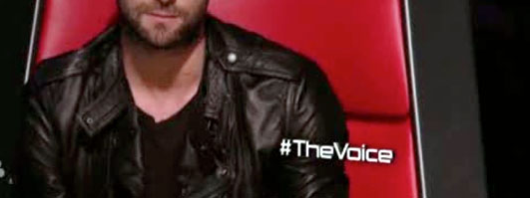
TV Shows Realize the Power of the Hashtag
Hashtag(#)
TV 쇼에 twitter hashtag를 보여주는 것이 일반화 되고 있다.
이는 twitter를 통해 시청자들의 의견을 아는 것과 동시에
자신의 생각을 twitter를 통해 전하는 측면으로 이용된다.
화면 좌측이나 우측 하단에 #Glee나 #TheVoice와 같이
표기하여 트윗터로 의사소통 할 수 있다는 점을 시청자들
에게 보여준다.
Twitter
이 방법을 쓸 경우 backchannel tweet을 평소의 2배에서 10배정도 증가시킨다.

Slide 12
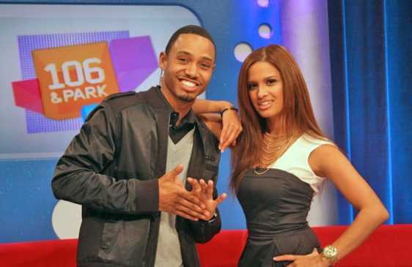
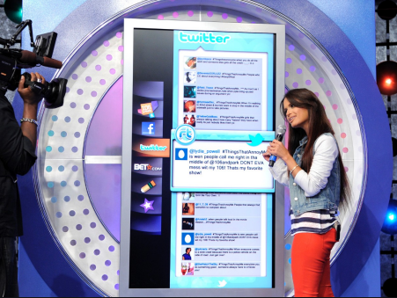
Our Tweets Are Becoming Television Content
Twitter Content
twitter의 content를 적극적으로 방송에 이용한다. 방송시간 동안 hashtag를 이용해서 시청자들의 지속적인 반응을 확인한다.
106 & Park
이 프로그램의 경우 트위터가 만들었다고 해도 과언이 아니다. 트위터를 통해 신청곡을 받고,
아티스트의 공연이나 인터뷰도 BackChannel인 트위터에 기반하여 진행한다.

Slide 13
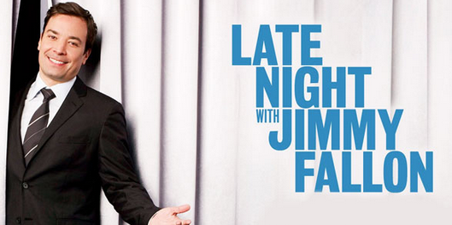
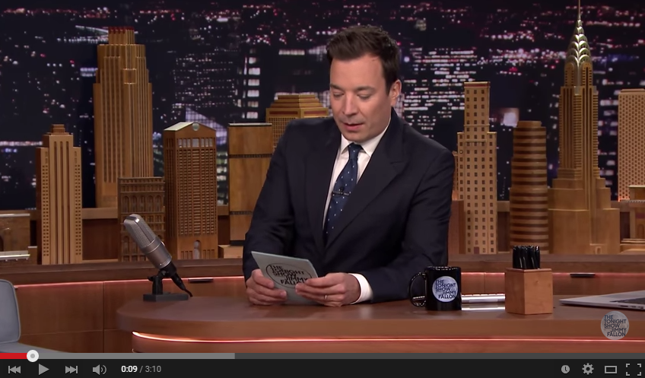
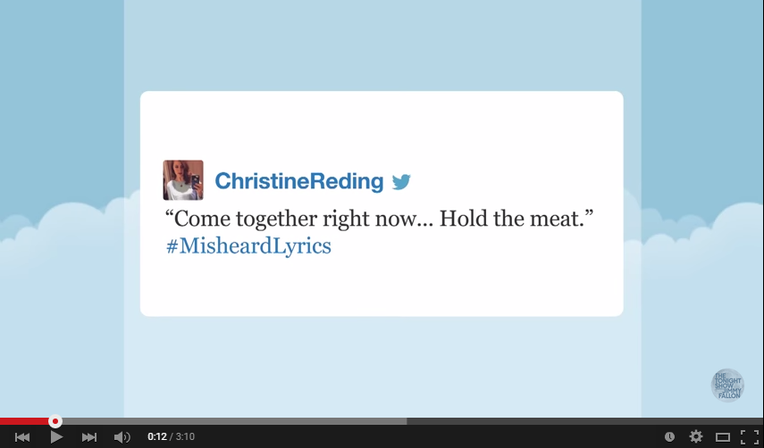
Late Night with Jimmy Fallon
방송 전, backchannel에서 재미있는 소재들을 주제로 선정하여 트윗이 달리면,
흥미 있는 10개 정도의 트윗을 추려서 방송에서 소개하기도 한다.
https://www.youtube.com/watch?v=vBCJmTqEwUI&list=PLykzf464sU99HVFTMNPjNLWLqPSJAzEDN

Slide 14

Television Talent Discover Live Tweeting
Twitter Content
유명인과 직접 의사소통 할 수 있다는 점이 굉장히 매력적이며, 실시간으로 함께 경험을 공유한다는 것의 매력 또한 매우 강력하다.
TV Ratings
MTV의 VMA나, Movie Awards의 경우 지속적인 증가를 보였다. 하지만 BackChannel을 이용한다고 해서 시청률이 항상 오르는 것은 아니다. 미국의 프로그램 Survivor의 경우 시청률이 하락했다.

Slide 15

TV Shows Are Not the Only BackChannel Conversation Topic
미국의 오랜 역사를 지닌 보험회사로 광고를 기업의 이미지를 아름답고 따뜻한 세상을 만들어 내는 근본이라는 개념으로 치환했다.
https://www.youtube.com/watch?v=wMwoexR1evo
이 광고가 나올 2006년 당시에는 Social Media가 충분히 발전하지 않았음에도 광고를 접한 사람들이 직접 제작자에게 편지를 보내 감명받았다는 말을 하는 등,
Social Media의 부재가 TV에서 받은 감정을 공유하고 싶어하는 사실을 변하게 하진 않는다. Social Media는 BackChannel을 할 수 있는 수단만을 제공한다는 점을 기억해야한다.

Slide 16
Example

Slide 17
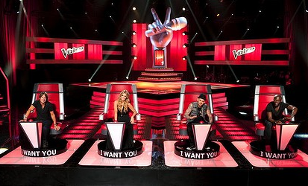
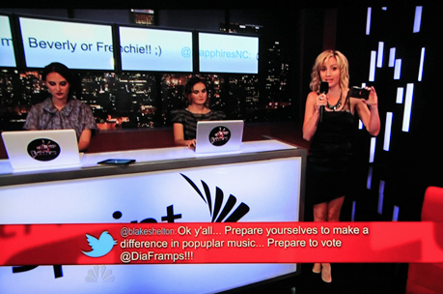
Example
The voice
뮤지션들의 뒤에서 노래만으로 평가받는 프로그램.
큰 성공을 거두어 세계 각국으로 콘텐츠를 판매.
The voice twitter
실시간으로 트위터에 올라오는 반응 등을 읽어줌.
접근성, 개방성, 커뮤니티, 연결성
소셜 미디어 전략의 모든 신조를 쇼에 접합시킴.

Slide 18
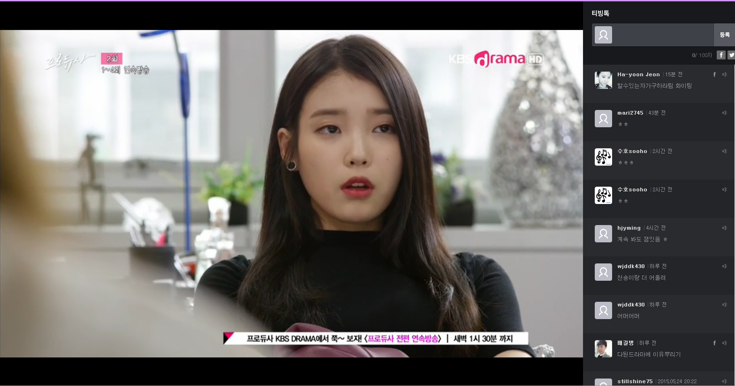
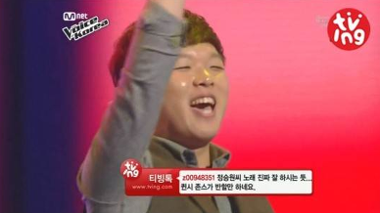
Example
Tving
실시간으로 인터넷을 통해 TV를 보며 같이 보는 사람들과 함께
대화하며 의사소통 한다.

Slide 19
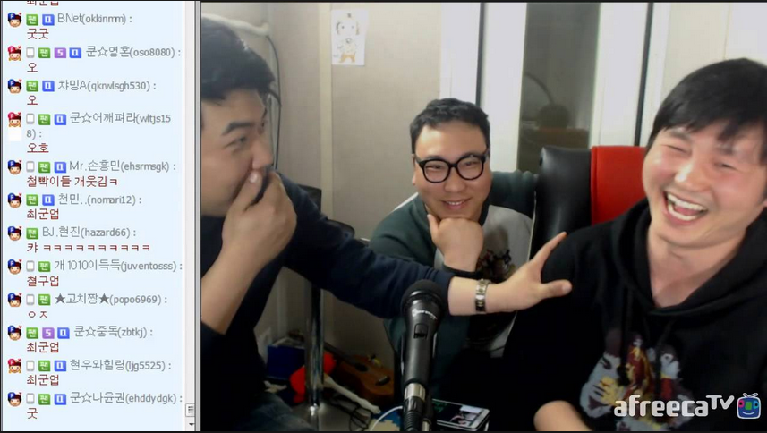
Example
AfreecaTV
인터넷 방송으로, 개인이 방송을 하며 사람들과 의사소통하고, 그들의 의견을 받아들인다. 요즘에는 개그맨, 연기자, 가수 등 연예인의 진출도 많아지고 있는 실정이다.

Slide 20
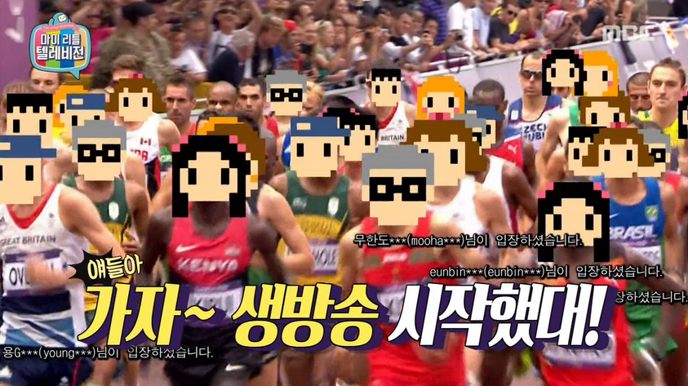
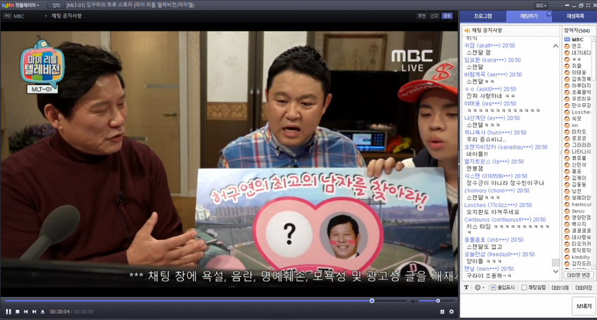
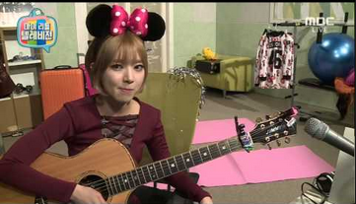
Example
마이 리틀 텔레비전
커져가고 있는 인터넷 방송의 파급력을 바탕으로, 공중파 방송에서 최초로 인터넷 방송과 연계하에 진행하고 있는 프로그램.
인터넷 방송한 것을 공중파에서 내보낼 때는 적절한 편집을 사용.

Slide 21
Thank you.

